Slide 1
ЕСЛИ ВЫ ХОТИТЕ ПОЛУЧИТЬ КАЧЕСТВЕННЫЕ КАДРЫ В БУДУЩЕМ – ПОЗАБОТЬТЕСЬ ОБ ЭТОМ УЖЕ СЕГОДНЯ!
решение -целевое обучение
работодатель
образовательные организации
абитуриент и студент
организация обучения
гарантированное трудоустройство
работодатель
(заказчик)
гражданин и
образовательная организация
Заключение договора о целевом обучении

Slide 2
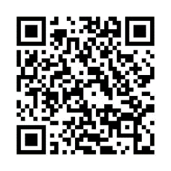
Последовательность действий работодателя по заполнению договора о целевом обучении
Как найти кандидатов на целевое обучение для последующего трудоустройства
Работодатель (заказчик)
проходит авторизацию на ЕЦП «Работа в России»
до 10 июня
1
2
3
4
после 10 июня
Знакомится со сведениями о квотах и условиях приёма (варианты конкурсных групп)
Заполняет форму предложения о заключении договора на целевое обучение
Ожидает окончания модерации предложения в течении 3-х дней
Ожидает отклик в личном кабинете от граждан и образовательных организаций
7
6
5
Ожидает завершения обучения гражданина, организовывает стажировку (при необходимости)
Заключает договор о целевом обучении с образовательными организациями и гражданами
Ожидает подтверждения зачисления кандидатов
8
Трудоустраивает гражданина по завершению обучения на постоянное рабочее место

Slide 3
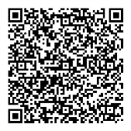
Действия работодателя по заполнению заявки на целевое обучение на портале
УСПЕЙТЕ ДО 10 ИЮНЯ !
Обязательны для заполнения *
сведения о требованиях к лицам, осуществляющим трудовую деятельность;
сведения о мерах поддержки, предоставляемых гражданину в период обучения;
Сведения об ответственности за неисполнение обязательств по договору о целевом обучении
Подробная информация: https://trudvsem.ru/information-pages/target-education
8 (3022) 35-09-51
телефоны отделов центра занятости

